Slide 1








Toán
CHÀO MỪNG CÁC CON THAM GIA TIẾT HỌC
Giáo viên : Phạm Thị Vân

Slide 2




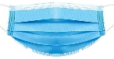
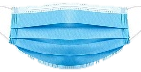

Slide 3
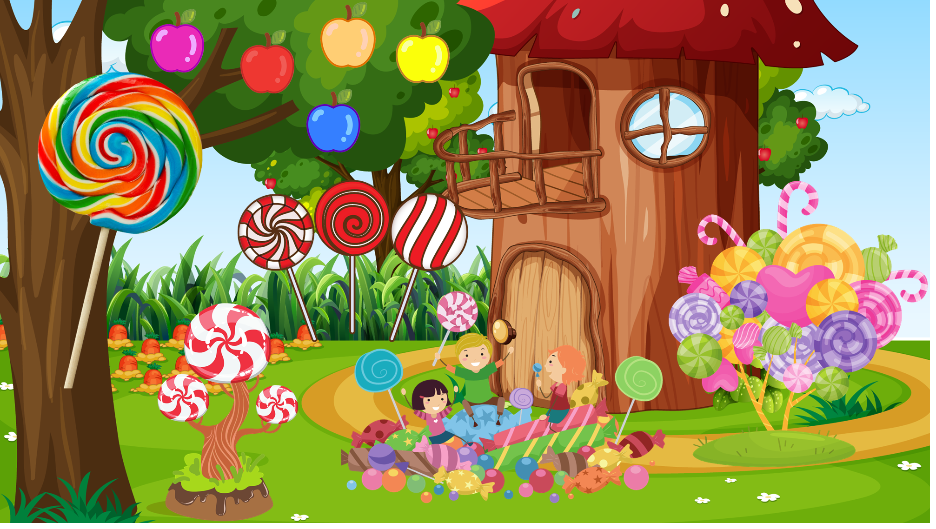
Xứ sở kẹo ngọt

Slide 4


54 + 4= ?
58

Slide 5
24 + 5 = ?
29

Slide 6


Bài 30: PHÉP CỘNG SỐ CÓ HAI CHỮ SỐ VỚI SỐ CÓ HAI CHỮ SỐ ( Tiết 1)

Slide 7


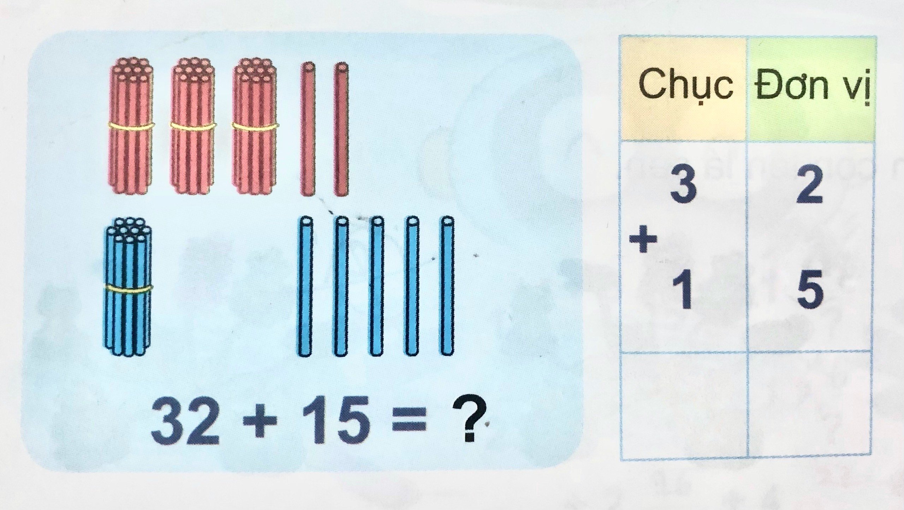
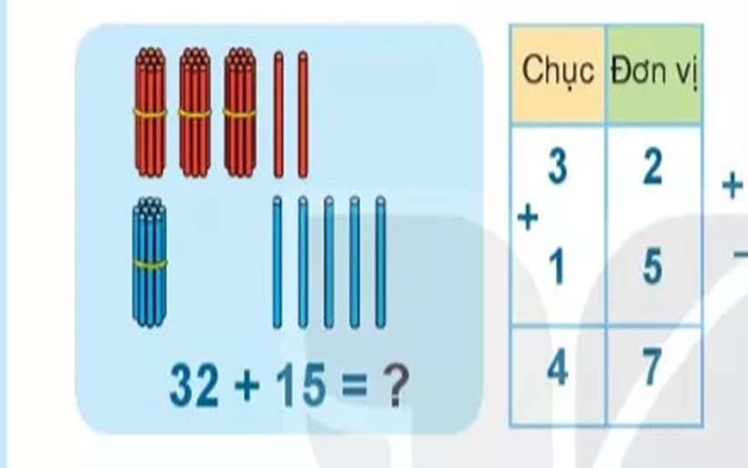

+
2 cộng 5 bằng 7, viết 7
3 cộng 1 bằng 4, viết 4
32
15
47
4
7

Slide 8


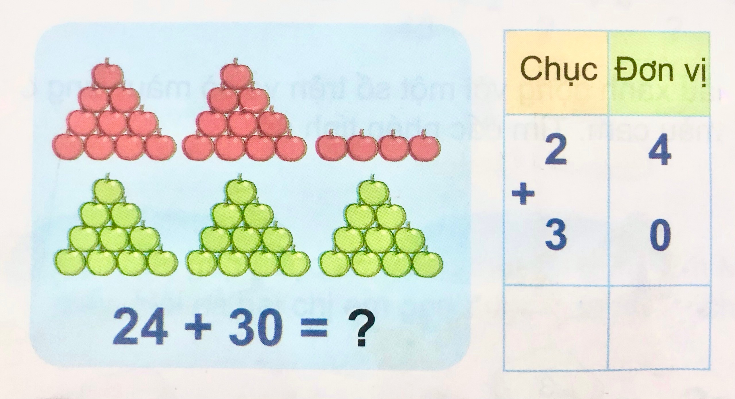
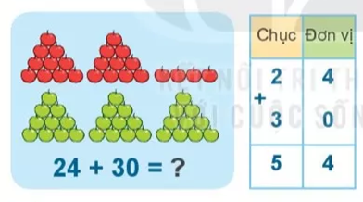
24
4 cộng 0 bằng 4, viết 4
2 cộng 3 bằng 5, viết 5
+
30
54
5
4

Slide 9


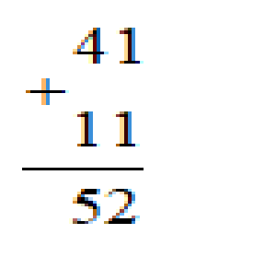
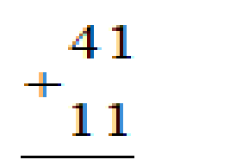
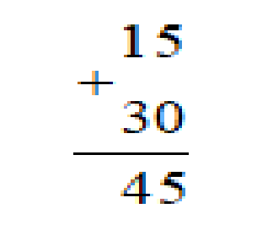
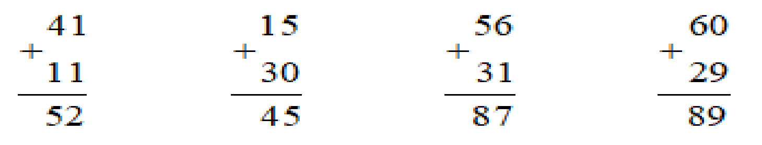
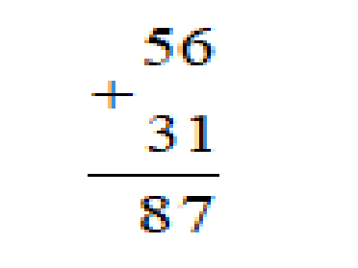
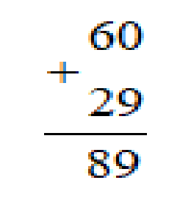

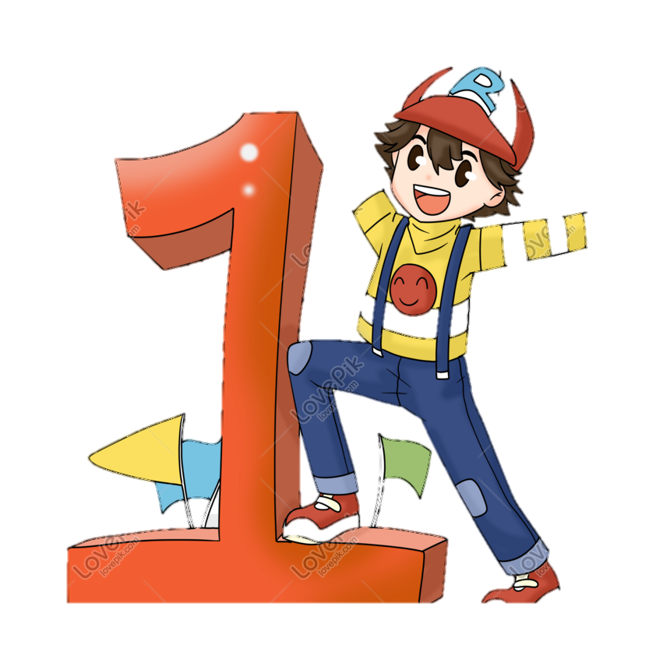
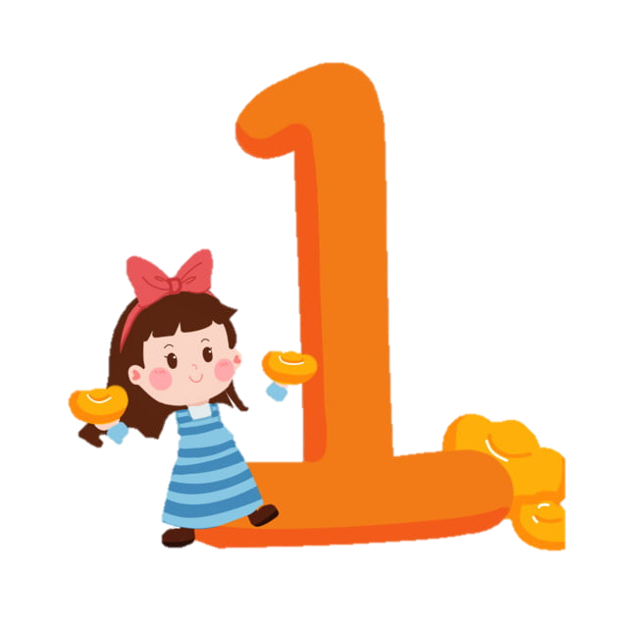

Slide 10




2 Đặt tính rồi tính
13
+
21
15
+
64
34
+
40
83
+
15
34
79
74
98

Slide 11
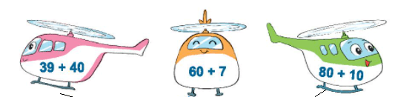
3 Tìm chỗ đỗ cho trực thăng
67
90
79

Slide 12
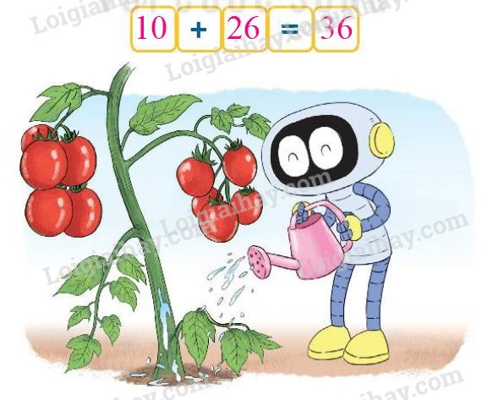
4: Có hai cây cà chua trong vườn. Một cây có 10 quả, một cây có 26 quả. Hỏi cả hai cây có bao nhiêu quả cà chua?

Slide 13

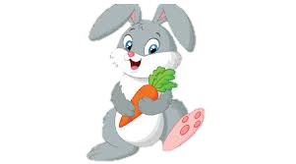
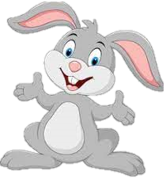
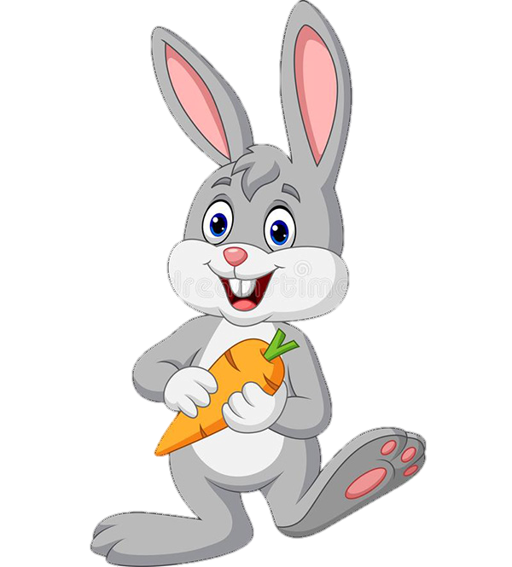
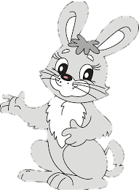
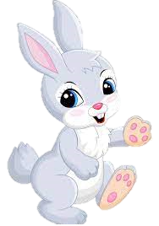
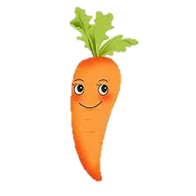
TRÒ CHƠI:
GIÚP THỎ THU HOẠCH CÀ RỐT

Slide 14

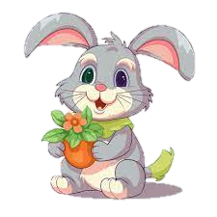




1
2

Slide 15


Tính: 26+ 12 = ?
38

Slide 16




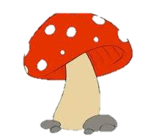
Tính: 42 + 23 = ?
65

Slide 17




THÂN ÁI HẸN GẶP LẠI CÁC CON VÀO TIẾT HỌC SAU

